Slide 1


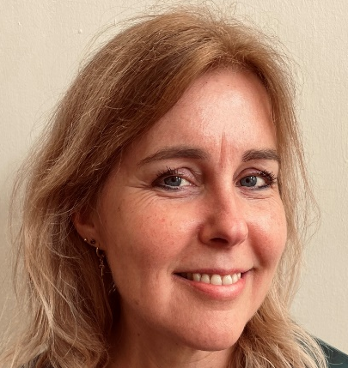
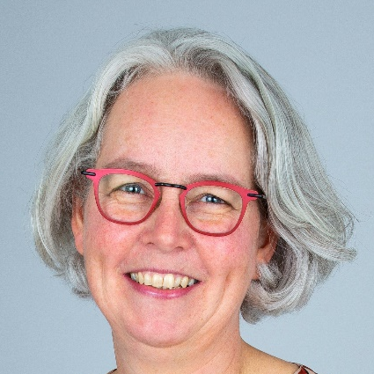
Simone Goosen – epidemioloog, campagneleider

Slide 2
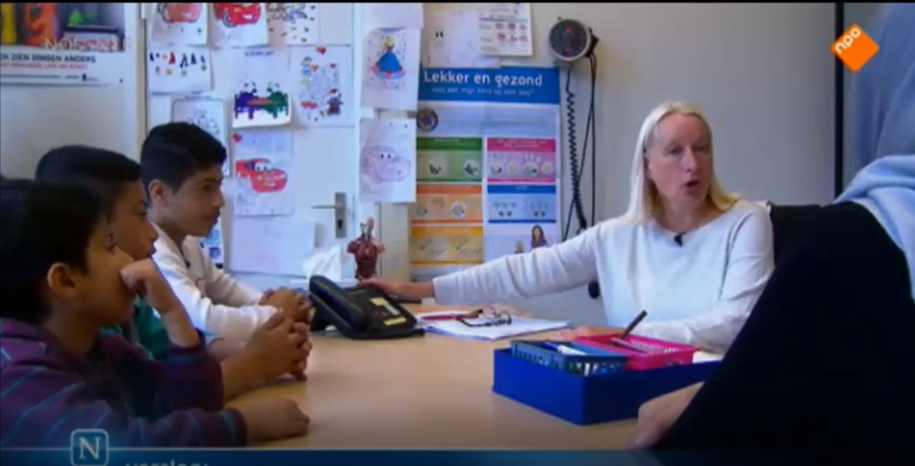

Filmpje jeugdgezondheidszorg

Slide 3

Wanneer schakel je een tolk in?
´Wanneer nodig om goede zorg te kunnen bieden´
Bij een complexe zorgvraag: ingrijpend, vertrouwelijk of emotioneel
Wanneer een kind als tolk wordt voorgesteld

Slide 4
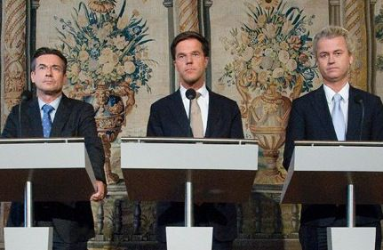
Vanaf 2012 inschakelen tolk:
Voor veel zorgverleners niet mogelijk
Beleid was een paar jaar: ‘zelf oplossen’
Overal anders geregeld
‘bezuiniging’ 19 miljoen euro op VWS-begroting

Slide 5
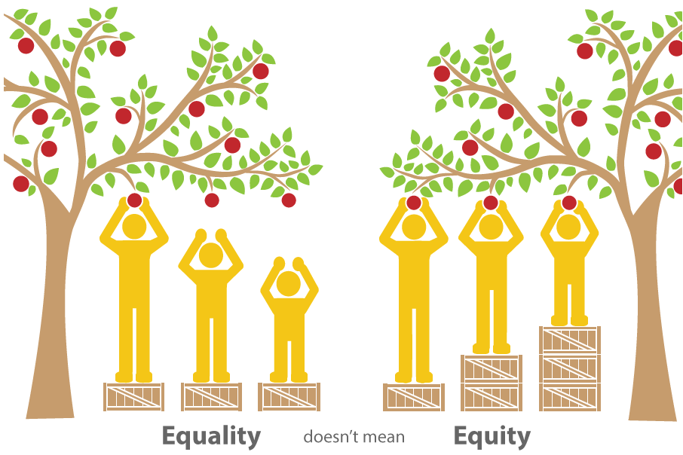
Ieder mens heeft recht op zorg

Slide 6
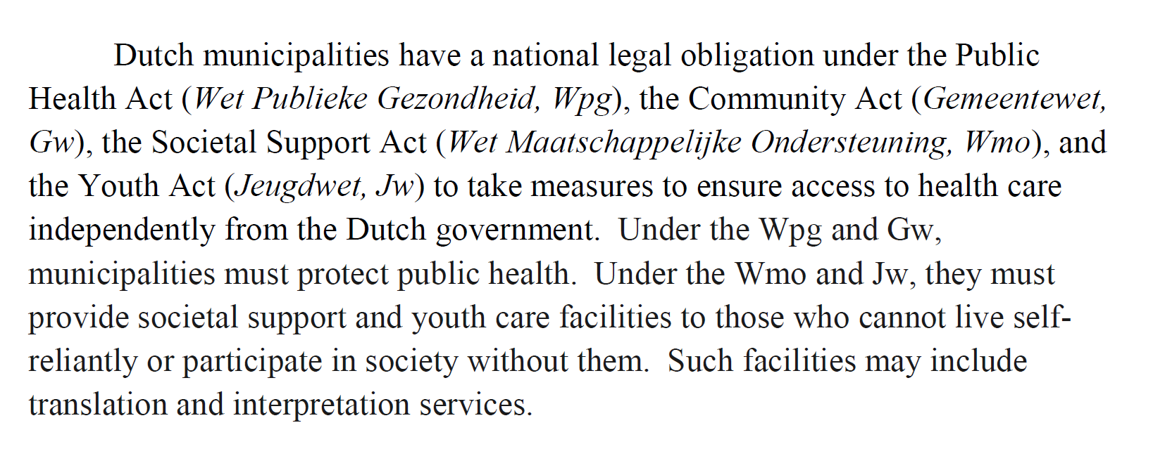
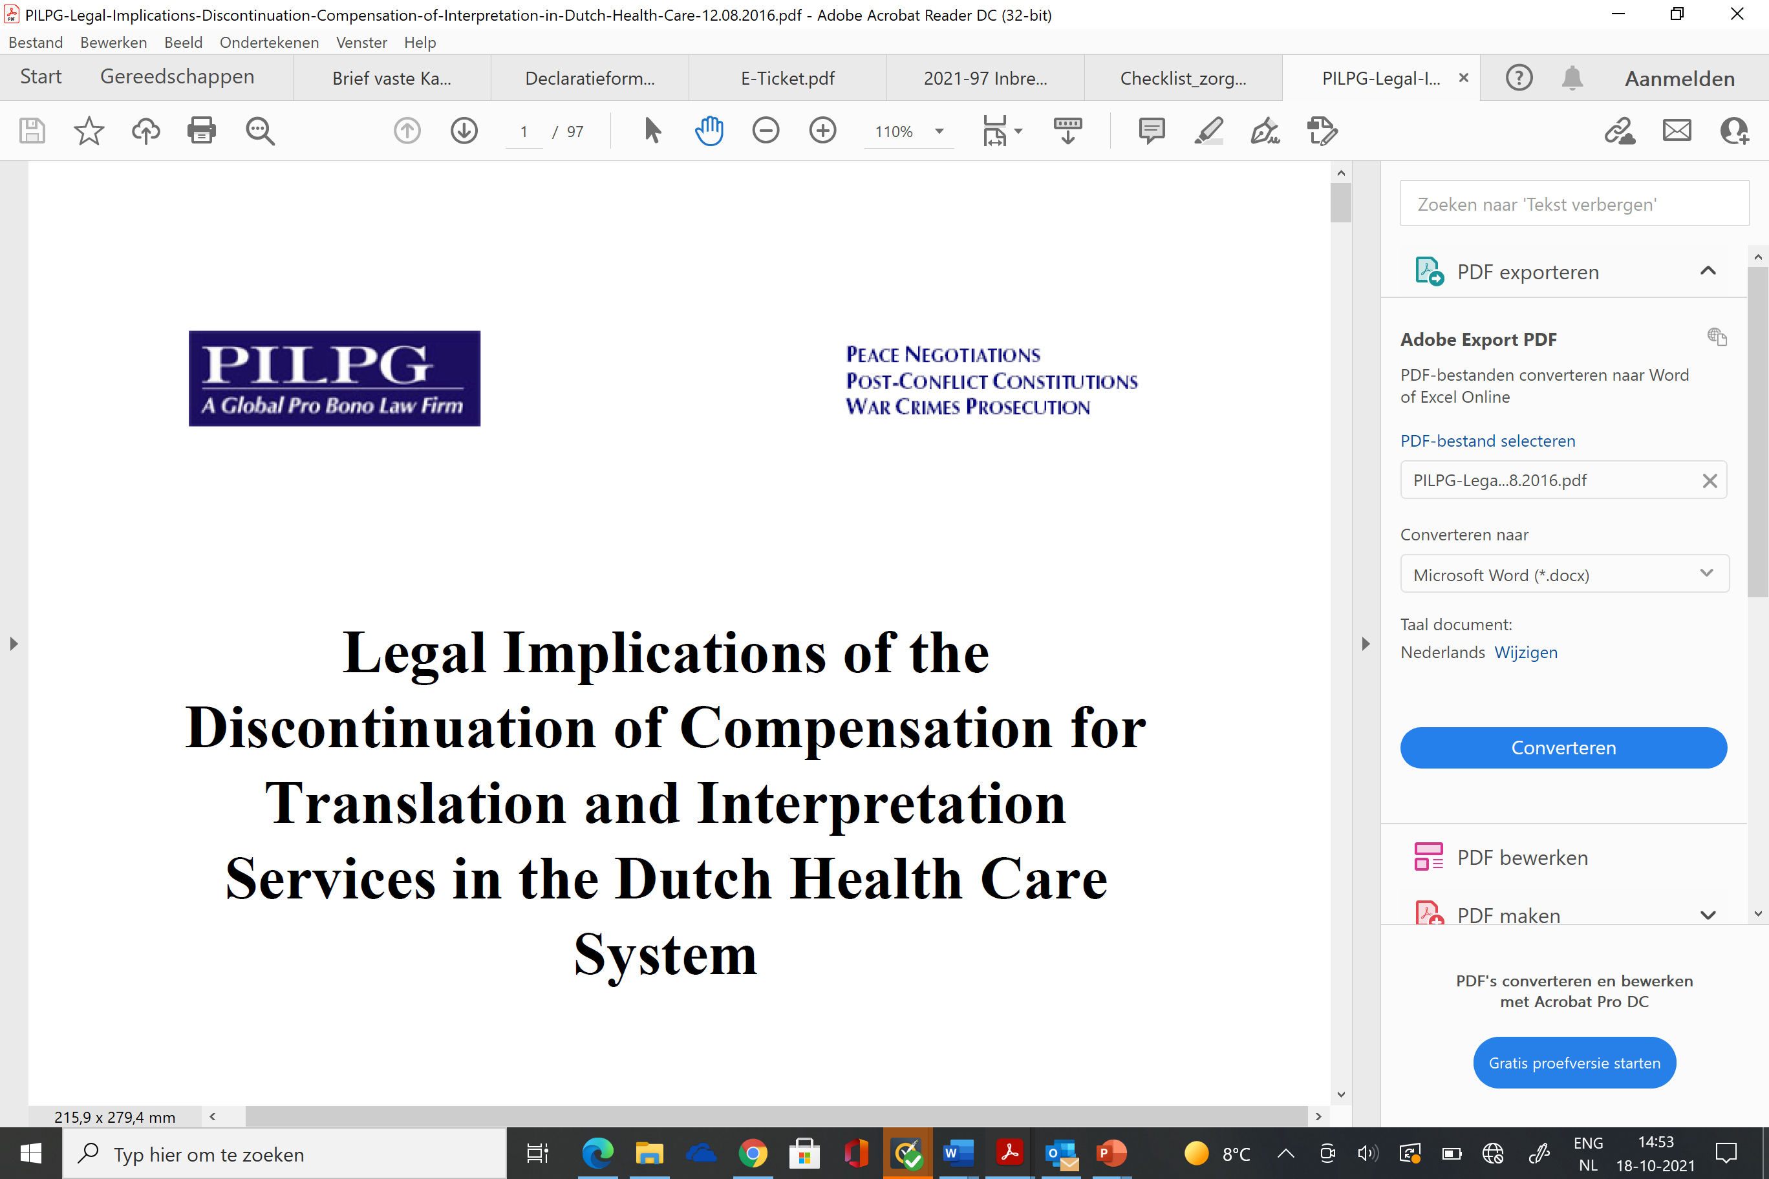


Juridische analyse 2016

Slide 7
Internationale dag rechten van de mens 10 december 2019
Openbare oproep
Kwaliteitsstandaard Taalbarrières in de zorg en het sociaal domein
+ ondertekenaars

Slide 8


Campagne

Slide 9
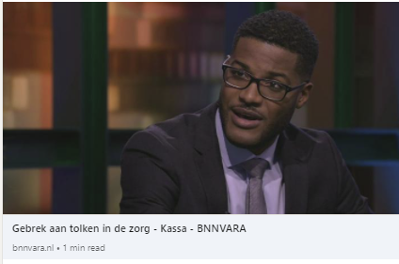
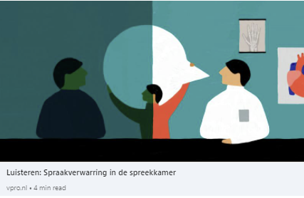
Campagne in de media
BNN/VARA Kassa,
12 december 2020
Human/VPRO Argos,
6 februari 2021

Slide 10


Slide 11

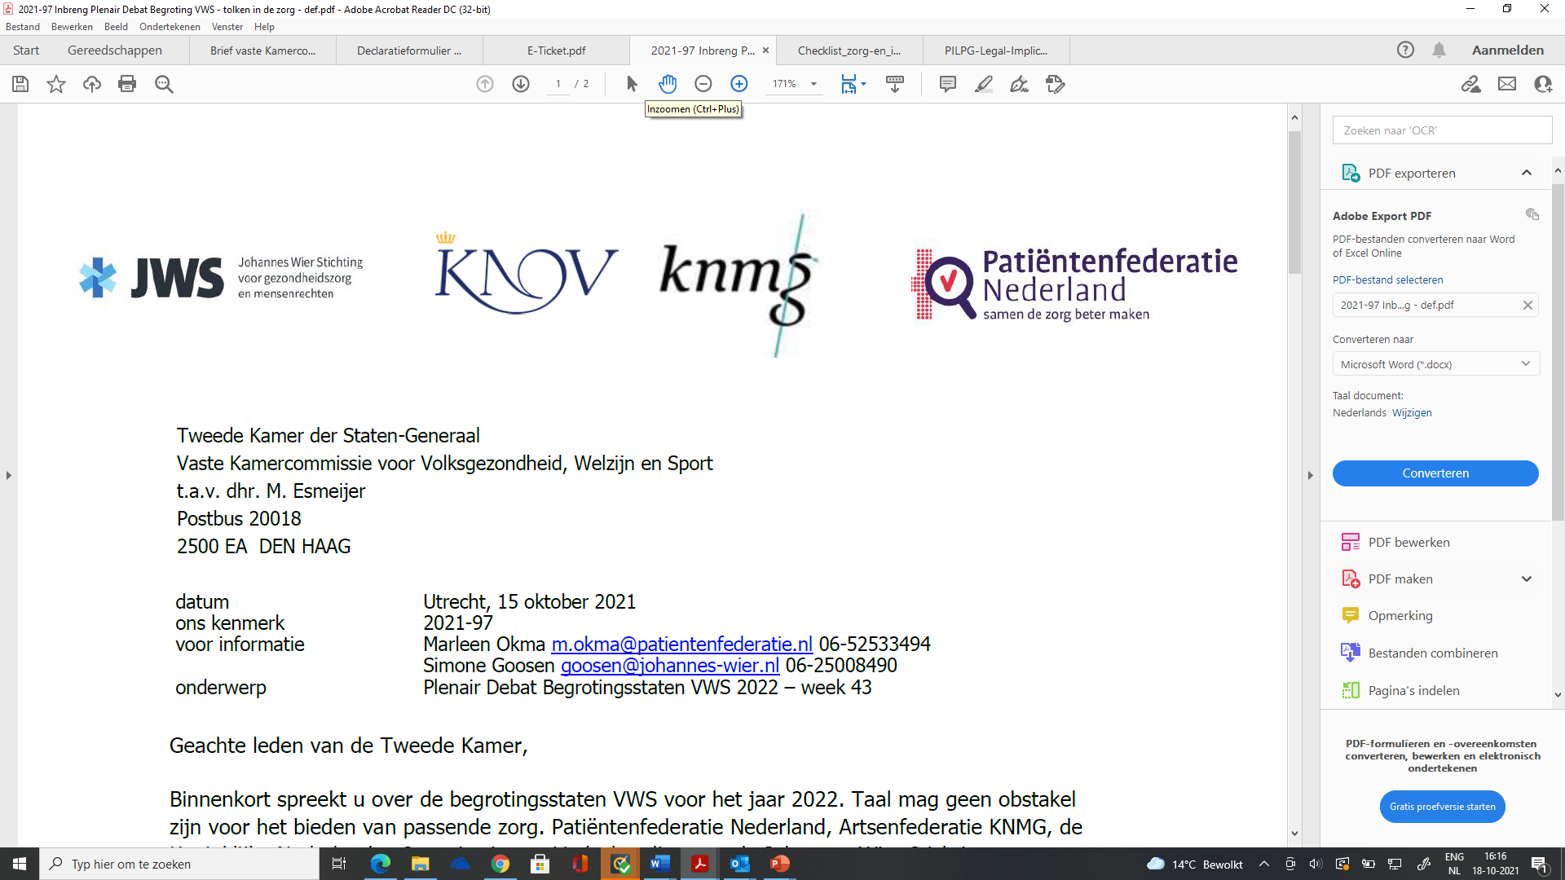
Brief aan Tweede Kamer – begroting 2022

Slide 12

Wat kunt u doen?

Slide 13
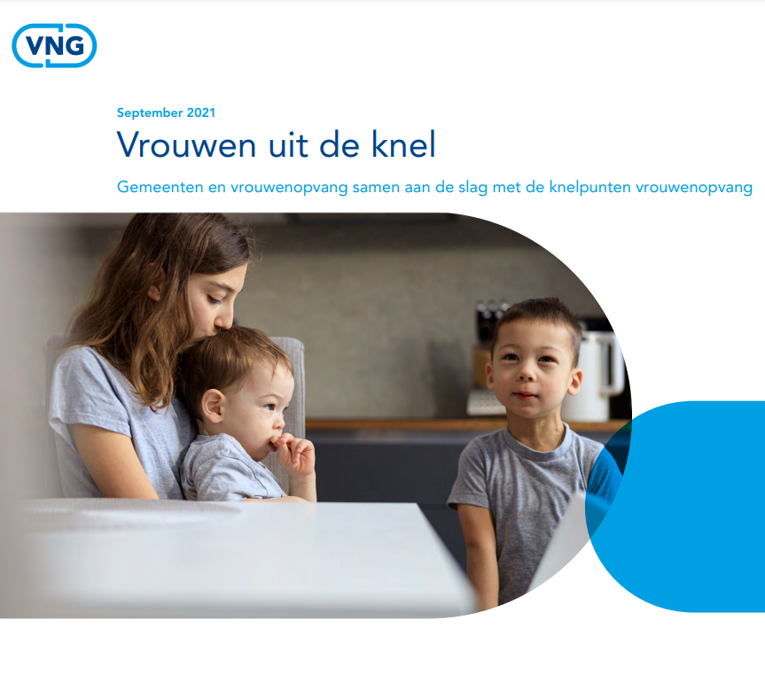

Wat kunt u doen?
Vanaf 1/1/2022
Tolken GGZ voor volwassenen via verzekeraars

Slide 14
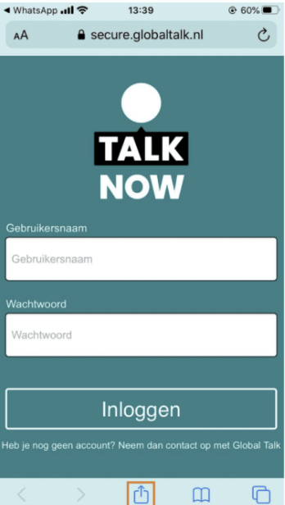
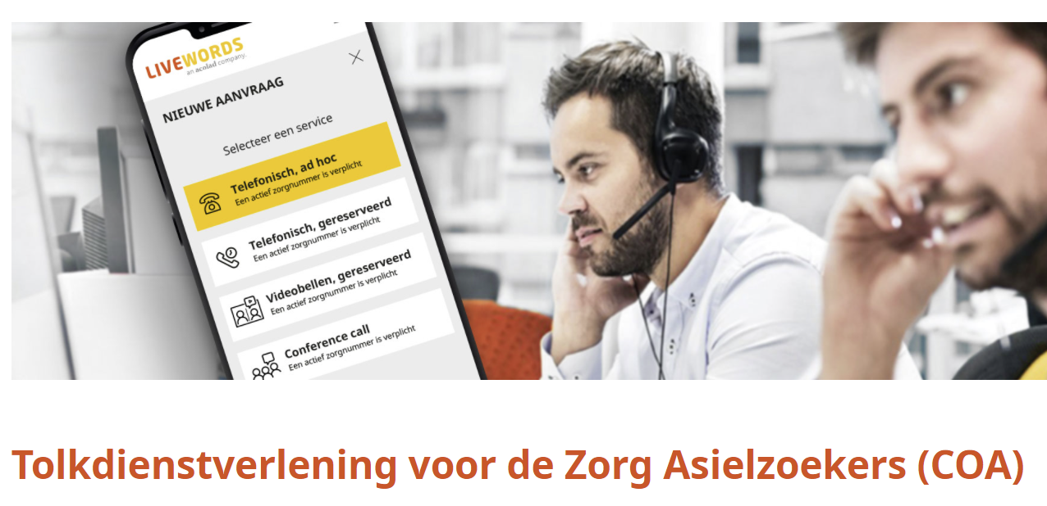
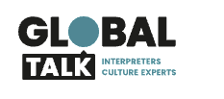

Wat kunt u doen?
Asielzoekers met COA-zorgnummer
Andere patiënten
LiveWords – op kosten COA
Afhankelijk van afspraken
ziekenhuizen meestal:
020 – 820 28 92

Slide 15
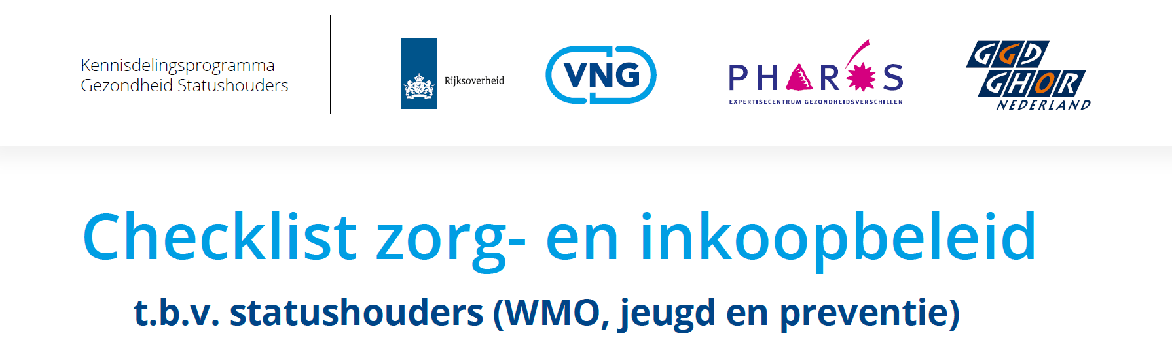
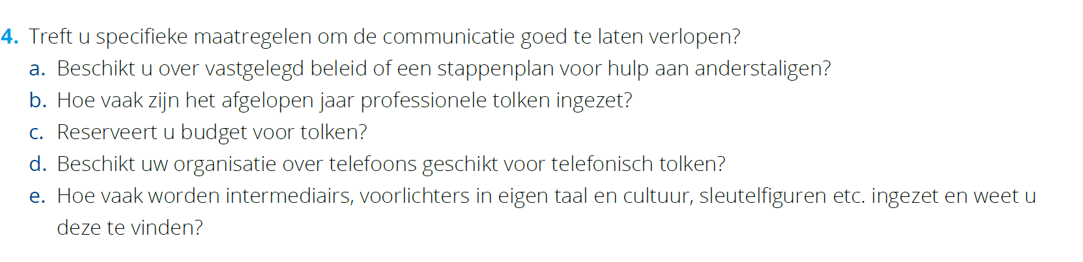
Wat kunt u doen?

Slide 16

Ieder mens heeft recht op zorg
goosen@johannes-wier.nl

